Slide 1
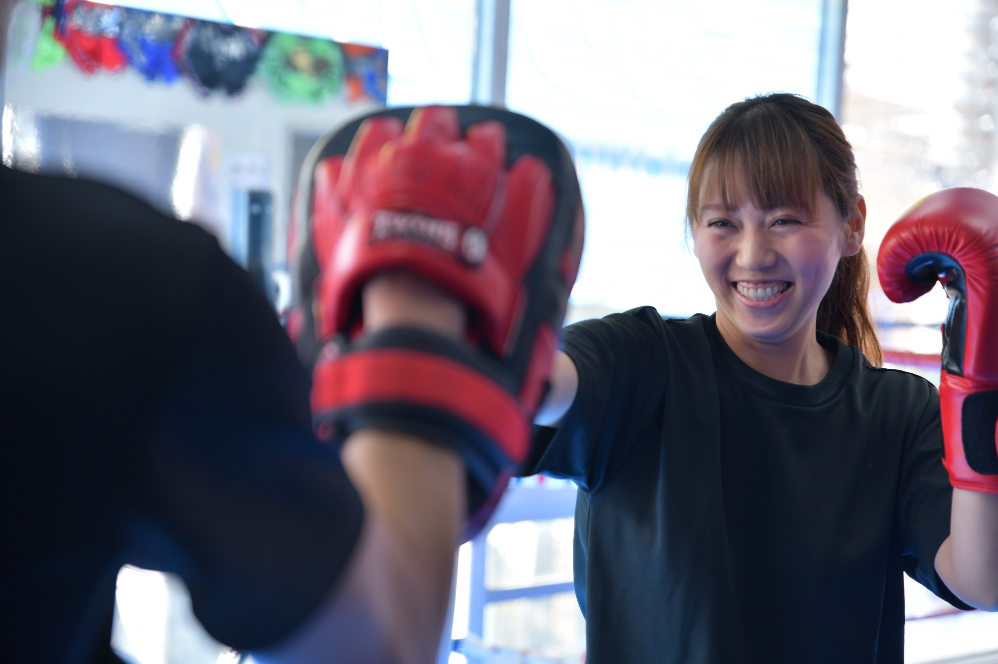



ワイズディー／キックボクシングジム
高円寺ジムオープンキャンペーン実施中

